Slide 1

Je compose pour vous avec ma douce et fidèle amie
20 enfants craquants qui gèrent la vie mieux que n’importe qui N°2
par Lande

Slide 2
Je compose pour vous avec ma douce et fidèle amie
Petit moment détente pendant lequel vous allez être totalement gagas devant les photos de ces petits bouts de chou. Leurs expressions et comportements sont tellement drôles et adorables, impossible de résister. Alors voici 20 enfants craquants qui assurent un max, des fois même plus que les adultes.

Slide 3
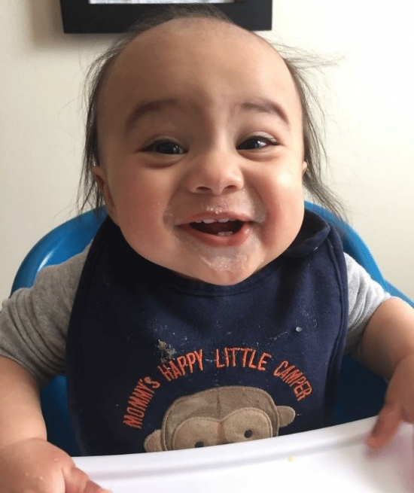
Je compose pour vous avec ma douce et fidèle amie

Slide 4
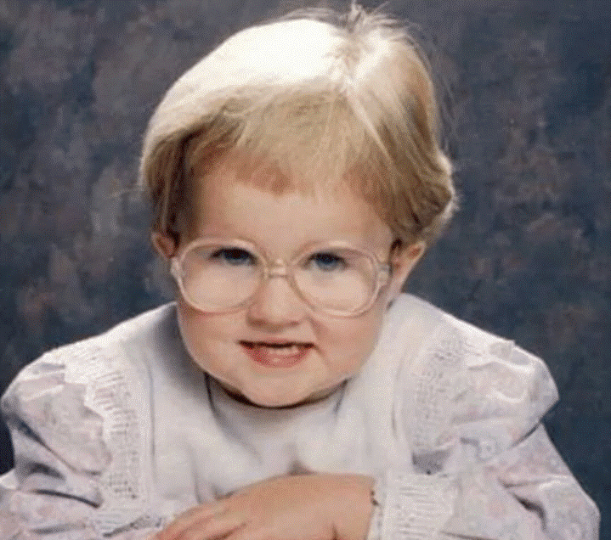
Je compose pour vous avec ma douce et fidèle amie

Slide 5
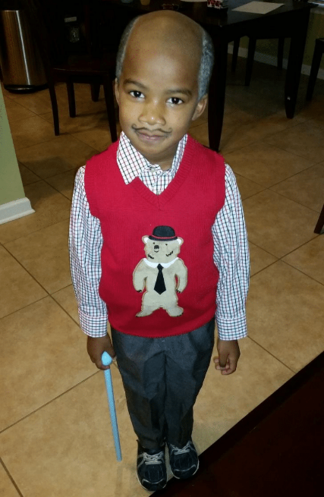
Je compose pour vous avec ma douce et fidèle amie

Slide 6
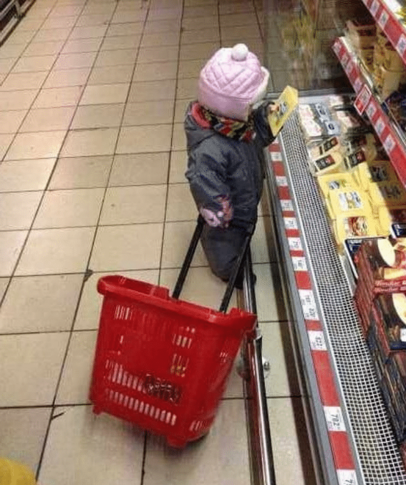
Je compose pour vous avec ma douce et fidèle amie

Slide 7
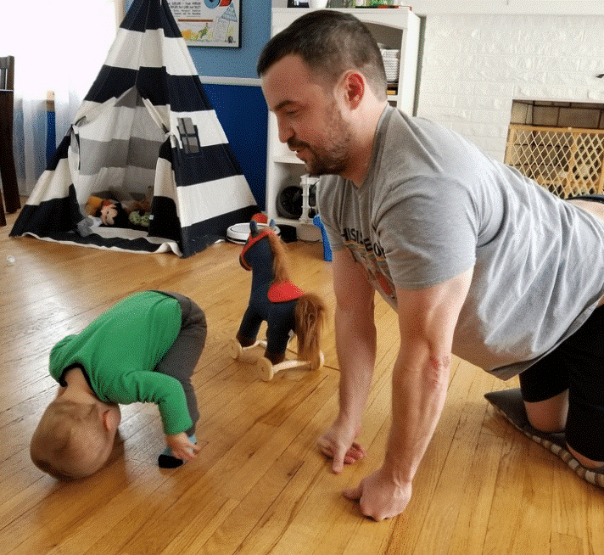
Je compose pour vous avec ma douce et fidèle amie

Slide 8
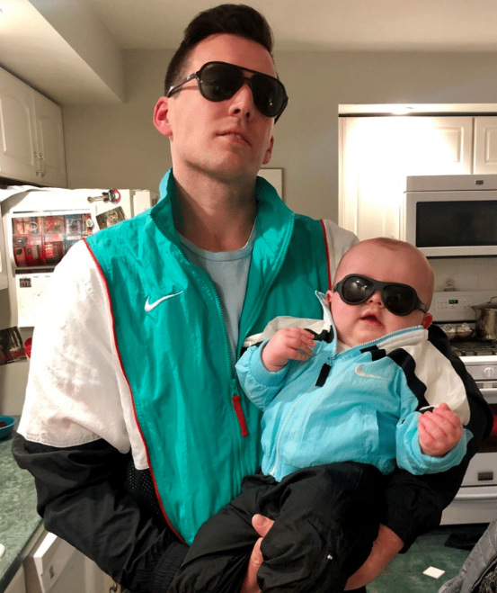
Je compose pour vous avec ma douce et fidèle amie

Slide 9
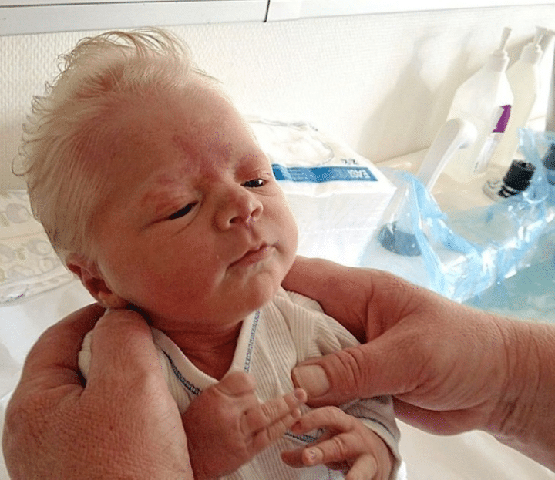
Je compose pour vous avec ma douce et fidèle amie

Slide 10
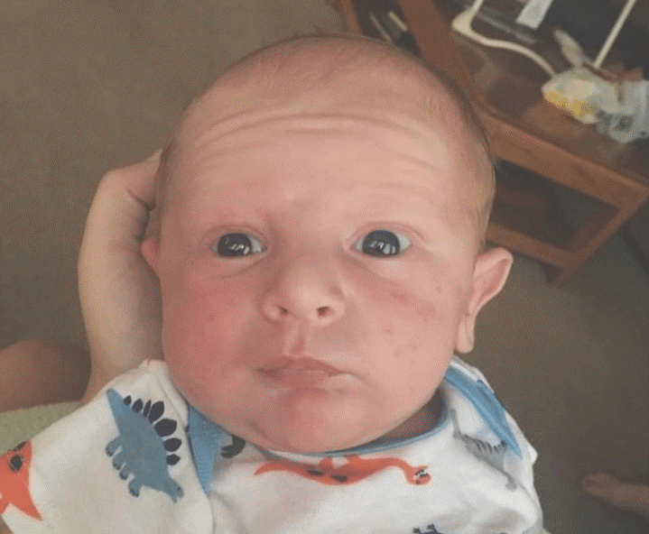
Je compose pour vous avec ma douce et fidèle amie

Slide 11
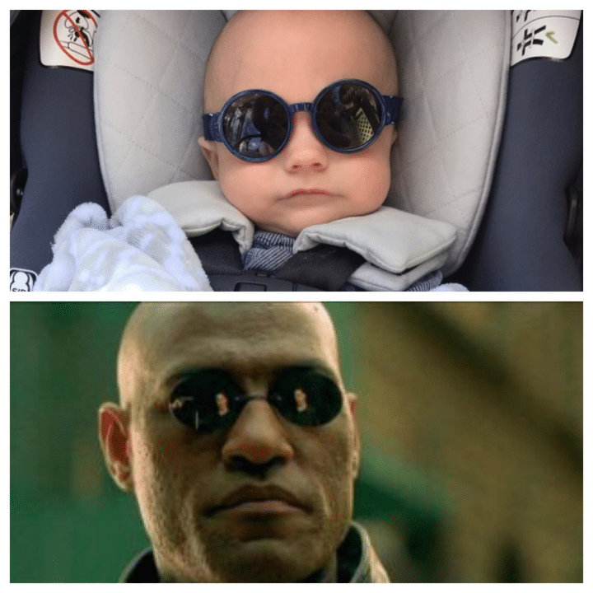
Je compose pour vous avec ma douce et fidèle amie

Slide 12
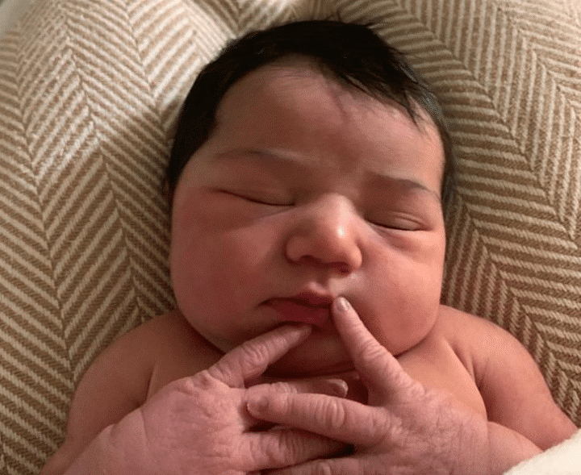
Je compose pour vous avec ma douce et fidèle amie

Slide 13
Je compose pour vous avec ma douce et fidèle amie
C’était
20 enfants craquants qui gèrent la vie mieux que n’importe qui
par Lande

